Slide 1
ΣΥΜΒΟΥΛΕΣ ΓΙΑ ΓΟΝΕΙΣ
Ασφάλεια στο διαδίκτυο (για γονείς)

Slide 2
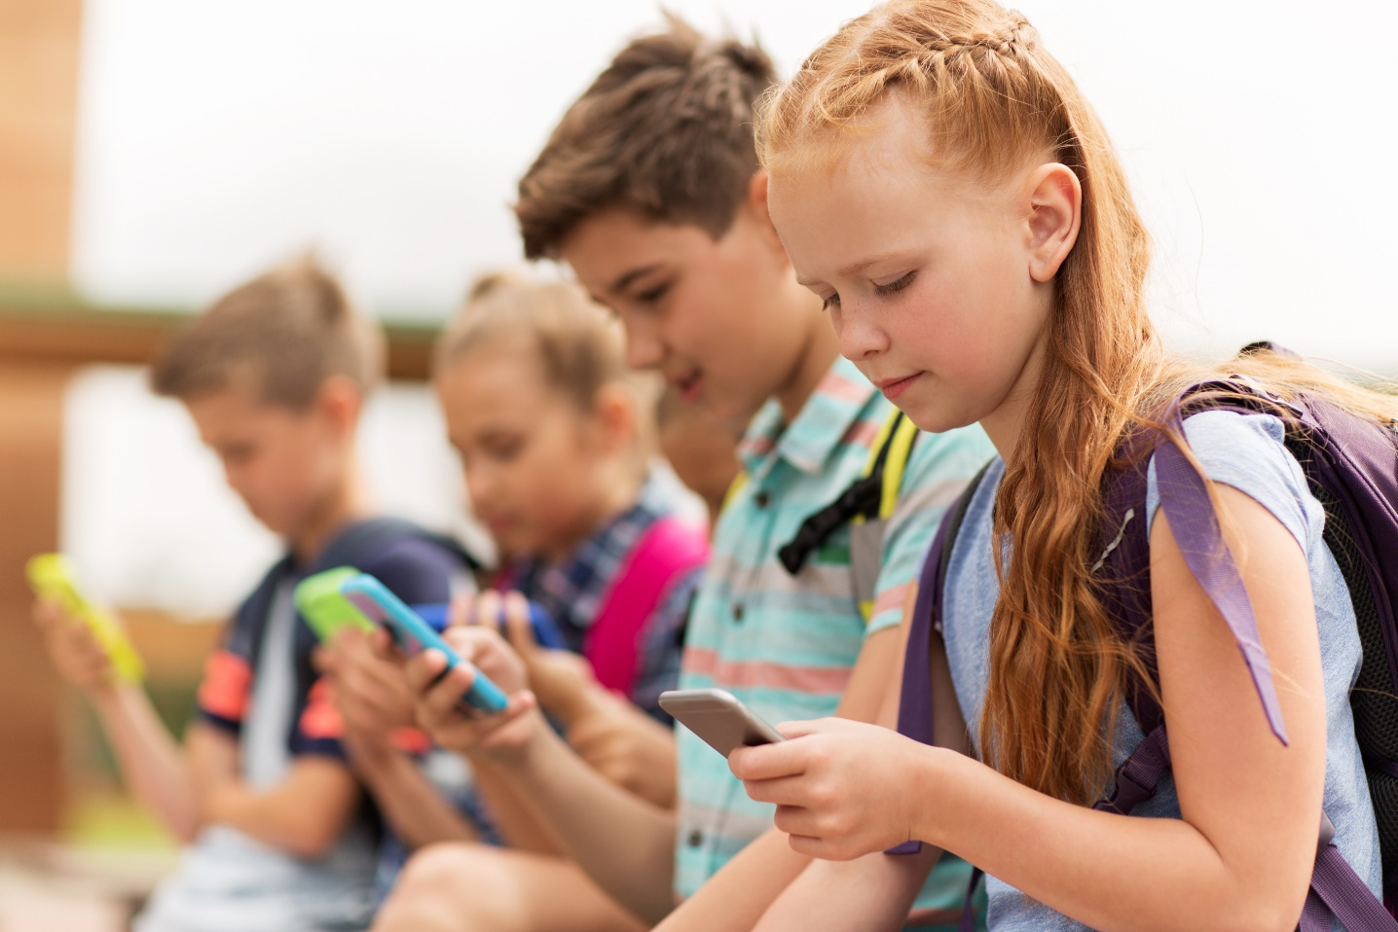
Είμαστε θετικοί στη χρήση του διαδικτύου από τα παιδιά γιατί…
Έχει περισσότερα πλεονεκτήματα από μειονεκτήματα
Αποκτούν δεξιότητες
Είναι κομμάτι της εκπαιδευτικής διαδικασίας και της καθημερινότητάς τους

Slide 3
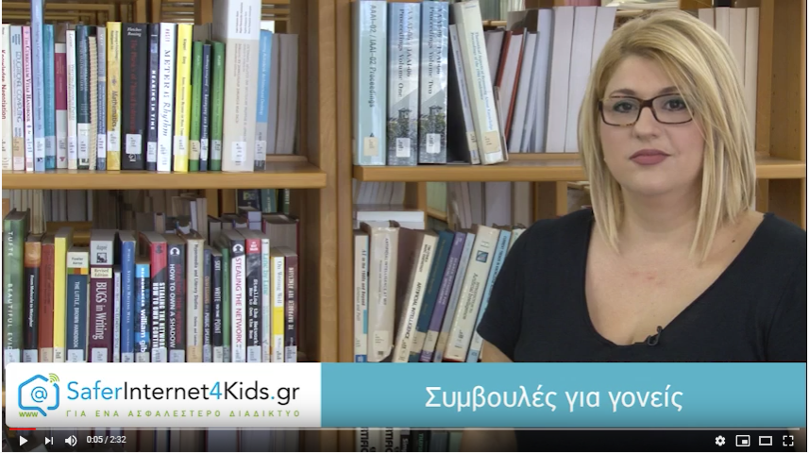
https://youtu.be/80rRu_0kDSI

Slide 4
Κυριότεροι κίνδυνοι στο διαδίκτυο (διαχρονικοί και νέοι)
Εθισμός
Αποκάλυψη προσωπικών δεδομένων
Επαφή με αγνώστους (grooming/sextortion)
Έκθεση σε ακατάλληλο περιεχόμενο
Sexting
Cyberbullying
Διαμόρφωση κακής διαδικτυακής φήμης
Ψευδείς ειδήσεις
Ρητορική μίσους

Slide 5
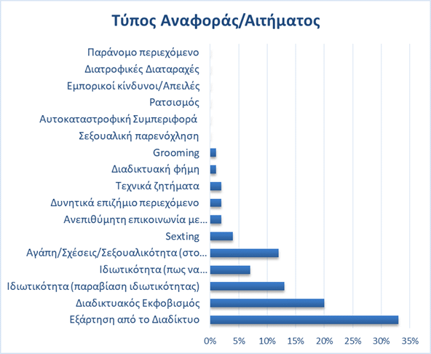
Κύριο πρόβλημα παραμένει η υπερβολική ενασχόληση με το διαδίκτυο
Μία στις τρεις κλήσεις που δέχεται η γραμμή Βοήθειας Help-Line 210-6007686 του Ελληνικού Κέντρου Ασφαλούς Διαδικτύου τα τελευταία 2 χρόνια αφορούν περιστατικά υπερβολικής ενασχόλησης παιδιών με το διαδίκτυο ή με διαδικτυακά παιχνίδια.

Slide 6
ΕΡΕΥΝΑ ΕΛΛΗΝΙΚΟΥ ΚΕΝΤΡΟΥ ΑΣΦΑΛΟΥΣ ΔΙΑΔΙΚΤΥΟΥ – ΙΤΕ
14.000 Συμμετέχοντες από
400 Δημόσια Σχολεία
Ηλικίας 10-17 ετών
40%
ΑΘΗΝΑ
20%
ΘΕΣΣΑΛΟΝΙΚΗ
ΕΡΕΥΝΑ
21%
ΗΡΑΚΛΕΙΟ
11%
ΛΑΡΙΣΑ
8%
ΠΑΤΡΑ

Slide 7
ΕΡΕΥΝΑ ΕΛΛΗΝΙΚΟΥ ΚΕΝΤΡΟΥ ΑΣΦΑΛΟΥΣ ΔΙΑΔΙΚΤΥΟΥ – ΙΤΕ
ΥΠΕΡΒΟΛΙΚΗ ΧΡΗΣΗ
ΕΘΙΣΜΟΣ ΣΤΟ ΔΙΑΔΙΚΤΥΟ
34%
24%
To 34% νιώθει ότι παραμελεί τις δραστηριότητές του για χάρη του ψηφιακού κόσμου
Το 24% είτε παραδέχεται ότι αντιμετωπίζει πρόβλημα εθισμού είτε δεν γνωρίζει αν έχει πρόβλημα εθισμού

Slide 8
Τι µπορώ να κάνω για το πρόβλημα υπερβολικής ενασχόλησης;
Θέτω όρια και κανόνες από την αρχή και τα αναπροσαρμόζω ανάλογα την ηλικία και τις ανάγκες του παιδιού.
Ενθαρρύνω το παιδί να ασχολείται µε δραστηριότητες και χόμπι που δεν περιλαμβάνουν τον υπολογιστή έτσι ώστε να υιοθετήσει έναν ισορροπημένο και δημιουργικό τρόπο ζωής.
Δε χρησιμοποιώ το διαδίκτυο ως ανταμοιβή μιας καλής συμπεριφοράς ή ως τιμωρία.
Εξερευνώ τις δικές μου διαδικτυακές συνήθειες καθώς αποτελώ το ισχυρότερο πρότυπο.
Χρησιμοποιώ φίλτρα ή οποιαδήποτε εργαλεία είναι διαθέσιμα για να οριοθετήσω τη χρήση.

Slide 9
Τι µπορώ να κάνω για το πρόβλημα υπερβολικής ενασχόλησης;
Πρέπει να έχουμε υπόψη µας ότι εάν τα παιδιά αντιμετωπίζουν κάποιο πρόβλημα στην πραγματική ζωή (π.χ. άγχος, κατάθλιψη, δυσκολίες στις κοινωνικές σχέσεις) τείνουν να ξοδεύουν συνεχώς περισσότερο χρόνο στο Διαδίκτυο

Slide 10
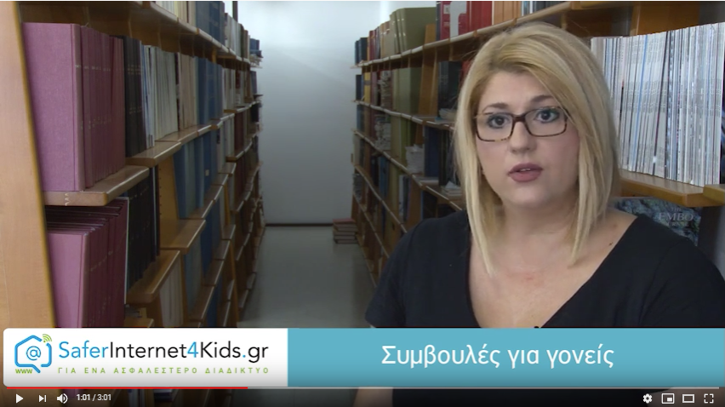
https://youtu.be/yGaFWDMBnv0

Slide 11
Τι µπορώ να κάνω για το πρόβλημα υπερβολικής ενασχόλησης;
Σε περίπτωση που διαπιστώσω ότι υπάρχει σοβαρό πρόβλημα αναζητώ βοήθεια από επαγγελματίες.

Slide 12
Κρατώντας τα μικρότερα παιδιά ασφαλή στο διαδίκτυο…
Πάντα υπό επίβλεψη στο διαδίκτυο
Ρυθμίσεις γονικού ελέγχου
Σημάνσεις ηλικιακής διαβάθμισης και περιεχομένου PEGI
Σελίδες που χρησιμοποιεί στα «αγαπημένα»
ΘΥΜΗΘΕΙΤΕ:
Αυτό που είναι σωστό και λάθος στην καθημερινότητα των παιδιών, είναι επίσης σωστό και λάθος και στο διαδίκτυο!

Slide 13
https://bit.ly/309gGKk

Slide 14
Προσοχή στο Youtube, είναι πολύ εύκολο να βρεθεί το παιδί σε ακατάλληλο για την ηλικία του περιβάλλον.
Δείτε πώς να ενεργοποιήσετε τη λειτουργία περιορισμένης
πρόσβασης εδώ: https://bit.ly/2iTadle

Slide 15
Προστασία της ιδιωτικότητας στο διαδίκτυο
Σωστές ρυθμίσεις στα προφίλ των παιδιών στα κοινωνικά δίκτυα.
Προσοχή στο «κατέβασμα» εφαρμογών. Δεν είναι δωρεάν - τις πληρώνουμε με τα δεδομένα μας.
Δώστε έμφαση στην αποκάλυψη προσωπικών δεδομένων και μέσα από τη δημοσίευση φωτογραφιών/σχολίων.
Όχι στην κοινοποίηση τοποθεσίας.
Δώστε ιδιαίτερη έμφαση στα άτομα με τα οποία συνομιλεί το παιδί σας στο διαδίκτυο. Ενημερώστε το ότι αυτός με τον οποίο μιλάει μπορεί να μην είναι αυτός που φαίνεται και τονίστε του ότι πρέπει να δέχεται αιτήματα φιλίας μόνο από ανθρώπους που γνωρίζει.

Slide 16
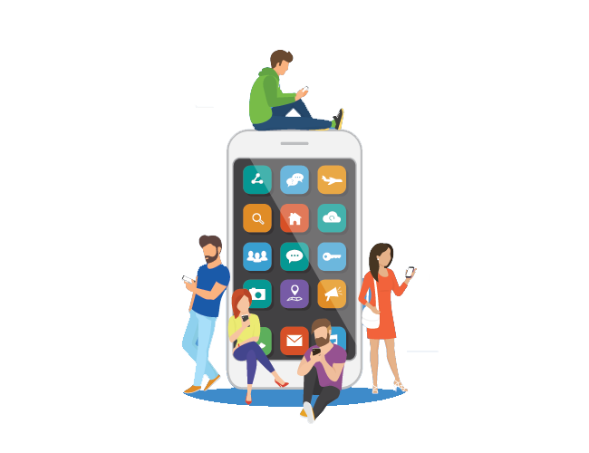
Προστασία ιδιωτικότητας στο διαδίκτυο
Μάθετε στο παιδί να σκέφτεται πριν προχωρήσει σε οποιαδήποτε δημοσίευση.
Το ψηφιακό αποτύπωμα που δημιουργεί θα το ακολουθεί σε όλη του τη ζωή.

Slide 17
Κοινωνικά δίκτυα… Τι πρέπει να προσέχουν τα παιδιά
Ηλικία έναρξης όχι πριν τα 13 έτη.
Ιδιωτικό προφίλ.
Προσοχή στην υπερέκθεση.
Όχι αποδοχή αιτημάτων φιλίας από αγνώστους.
Συζήτηση για το ποιους πρέπει να θεωρούμε φίλους μας στο διαδίκτυο.
Σεβασμός στους άλλους χρήστες. Δεν κοινοποιούμε φωτογραφία κάποιου χωρίς πρώτα να έχουμε εξασφαλίσει την έγκρισή του.
Συνειδητοποίηση από πλευράς παιδιού ότι δεν υπάρχει ανωνυμία στο διαδίκτυο και πως ό,τι κοινοποιεί μπορεί να μείνει εκεί για πάντα και να επηρεάσει τη μελλοντική ζωή του.

Slide 18
Δείξτε στο παιδί πώς να αναφέρει ή να μπλοκάρει κάποιον ή κάτι που το ενόχλησε/αναστάτωσε διαδικτυακά.
Eνημερωθείτε για την ασφαλή χρήση των κοινωνικών δικτύων από εδώ: https://bit.ly/2H3Ka0V
Έναν αναλυτικό οδηγό για το πως να κάνετε αναφορά στα κοινωνικά δίκτυα μπορείτε να δείτε εδώ: https://bit.ly/2u73Mxh
Είναι πολύ σημαντικό να κρατάμε τις γέφυρες επικοινωνίας ανοιχτές με το παιδί μας έτσι ώστε να μας εμπιστευτεί αν κάτι του συμβεί διαδικτυακά

Slide 19
ΕΡΕΥΝΑ ΕΛΛΗΝΙΚΟΥ ΚΕΝΤΡΟΥ ΑΣΦΑΛΟΥΣ ΔΙΑΔΙΚΤΥΟΥ – ΙΤΕ
SEXTING
ΑΓΝΩΣΤΟΙ
14%
41%
To 14% των παιδιών δηλώνει ότι μοιράζεται προσωπικό υλικό στο διαδίκτυο
Το 41% των παιδιών αποδέχεται αιτήματα φιλίας από αγνώστους

Slide 20
ΕΡΕΥΝΑ ΕΛΛΗΝΙΚΟΥ ΚΕΝΤΡΟΥ ΑΣΦΑΛΟΥΣ ΔΙΑΔΙΚΤΥΟΥ – ΙΤΕ
ΣΥΝΑΝΤΗΣΗ ΜΕ ΑΓΝΩΣΤΟΥΣ
ΚΟΙΝΩΝΙΚΑ ΔΙΚΤΥΑ
21%
70%
Το 21% έχει συναντηθεί με κάποιον που γνώρισε στο διαδίκτυο
Το 70% έχει ανοίξει προφίλ σε κοινωνικό δίκτυο κάτω από την επιτρεπτή ηλικία

Slide 21
ΕΡΕΥΝΑ ΕΛΛΗΝΙΚΟΥ ΚΕΝΤΡΟΥ ΑΣΦΑΛΟΥΣ ΔΙΑΔΙΚΤΥΟΥ – ΙΤΕ
ΑΚΑΤΑΛΛΗΛΟ ΠΕΡΙΕΧΟΜΕΝΟ
ΟΡΙΑ ΣΤΟ ΔΙΑΔΙΚΤΥΟ
61%
43%
To 61% έχει συναντήσει ακατάλληλο περιεχόμενο
Σχεδόν οι μισοί γονείς δε βάζουν όρια στη χρήση του διαδικτύου

Slide 22
Online gaming Τι να προσέχουν τα παιδιά…
Όρια και κανόνες ως προς το χρόνο ενασχόλησης.
Παιχνίδια κατάλληλα για την ηλικία του.
Προσοχή στην αποκάλυψη προσωπικών δεδομένων καθώς παίζει.
Προσοχή στα chat rooms.
Προσοχή σε κάμερες/μικρόφωνα.
Το παιδί πρέπει να συνειδητοποιήσει ότι κάποιος μπορεί να υποκρίνεται ότι είναι συνομήλικος και να μην τον εμπιστεύεται ανεξάρτητα του πόσο χρονικό διάστημα αλληλοεπιδρά μαζί του διαδικτυακά.

Slide 23
Γιατί λέμε «όχι» στην ανάρτηση φωτογραφιών του παιδιού στο διαδίκτυο
Μια φωτογραφία εκθέτει οπτικά το παιδί στον οποιοδήποτε κακόβουλο που περιηγείται στο διαδίκτυο.
Από μια φωτογραφία μπορεί ο οποιοσδήποτε να αντλήσει προσωπικά στοιχεία για το παιδί και στη συνέχεια να το βλάψει.
Μια φωτογραφία του παιδιού αναρτημένη στα κοινωνικά δίκτυα ευνοεί τις συνθήκες ώστε το παιδί να γίνει θύμα ψηφιακού εκφοβισμού (cyberbullying).
Μπορεί ο οποιοσδήποτε χρησιμοποιώντας τη φωτογραφία του παιδιού να φτιάξει ένα ψεύτικο προφίλ το οποίο θα έχει τη δυνατότητα να το χρησιμοποιεί για όποιο σκοπό θέλει.
Εκθέτοντας το παιδί σε διάφορες ηλικίες μέσω φωτογραφιών στα μέσα κοινωνικής δικτύωσης δημιουργούμε το λεγόμενο «ψηφιακό αρχείο» του.

Slide 24
Σκεφτείτε:
Ποιο είναι το μήνυμα που λαμβάνουν τα παιδιά μας για την προστασία των προσωπικών δεδομένων και της ιδιωτικότητάς τους όταν εμείς αναρτούμε τις φωτογραφίες τους;
Εμείς είμαστε πρότυπα για τα παιδιά μας και θα πρέπει η δική μας συμπεριφορά να συνάδει με τα όρια και τους κανόνες που θέτουμε στο παιδί μας!

Slide 25
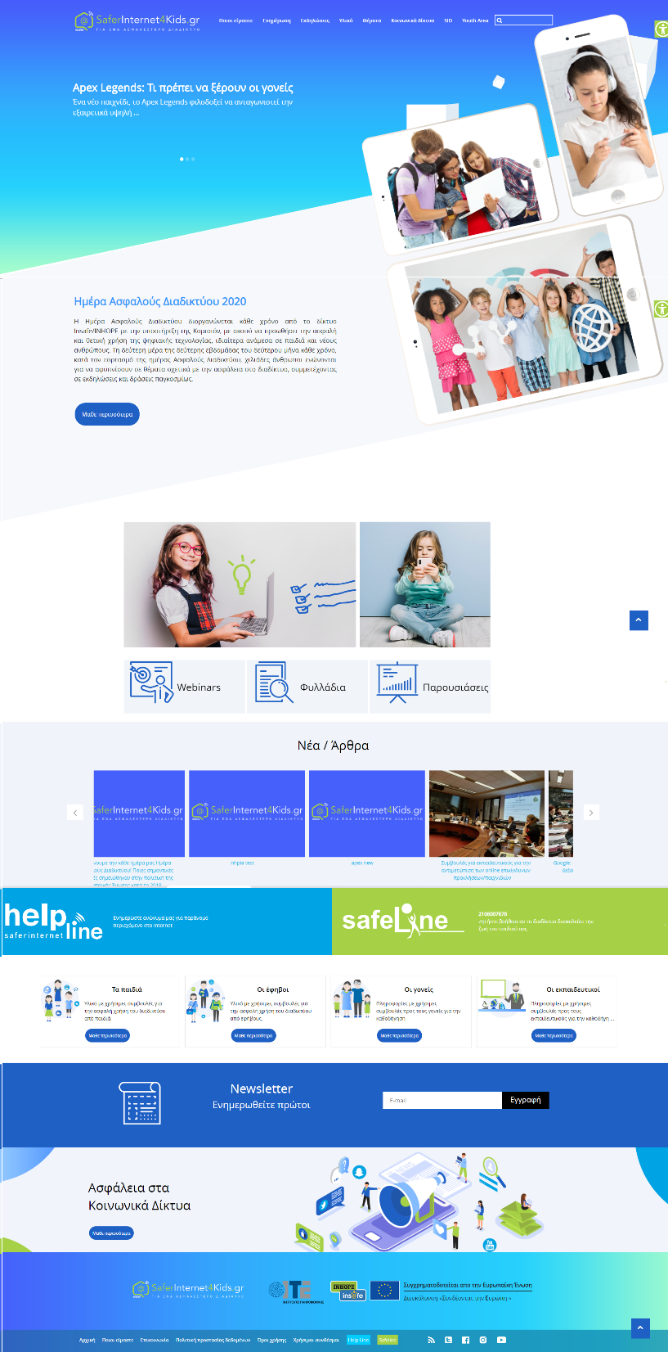
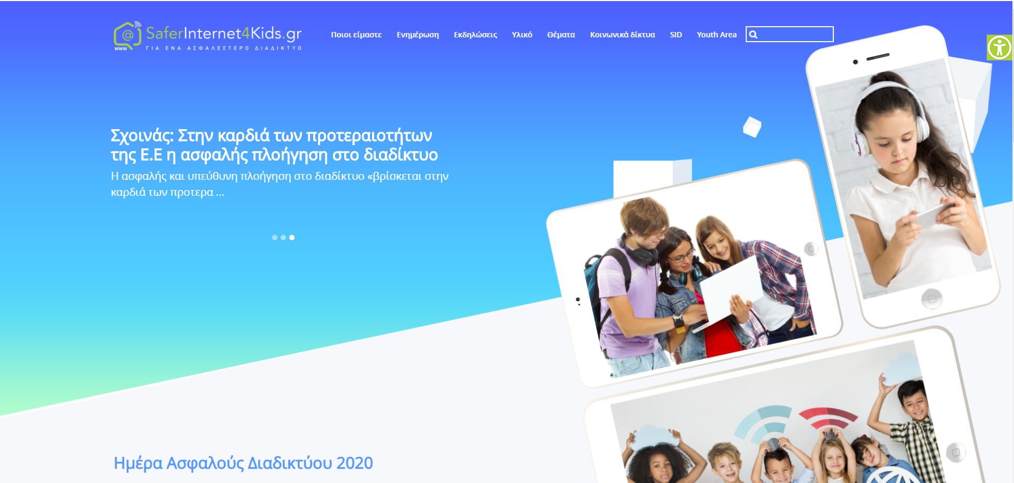
SaferInternet4kids.gr

